Slide 1
Od Internetu do autostrady informacyjnej
10

Slide 2
O czym będzie?
“It’s a bit like climbing a mountain. You don’t know how far you’ve come until you stop and look back.”
Vint Cerf
Internet: Sieć sieci
Aplikacje sieciowe: Komunikacja i Łączność
Wewnątrz WWW
Rozszerzający się Internet

Slide 3

Internet:
Sieć sieci
Internet jest siecią łączącą tysiące sieci akademickich, rządowych, komercyjnych i innych

Slide 4
Usługi internetowe
Internet dostarcza naukowcom, inżynierom, nauczycielom, uczniom, studentom, ludziom biznesu, i innym wielu usług takich jak:
  Poczta elektroniczna (e-mail, emalia...) (wysyłanie i otrzymywanie listów)
  Zdalne logowanie się (Telnet, ssh - access to other computers

Slide 5

Usługi internetowe
  Transmisja plików (FTP, scp - dostęp do zasobów danych)
  Grupy zainteresowań (Usenet - publiczna dyskusja na żywo)
  WWW - World Wide Web (zbiór multime-dialnych dokumentów)

Slide 6
Co do liczby połączeń...
Obecnie Internet łączy komputery we wszystkich krajach świata. Jednocześnie jest:
  przyrastający zbyt szybko, żeby ten wzrost zmierzyć
  zbyt zdecentralizowany, by go ocenić
  siecią bez granic

Slide 7
Protokoły internetowe
Podstawowym językiem do nawią-zywania kontaktów jest TCP/IP…
Transmission Control Protocol/Internet Protocol
… który umożliwia komunikację przez sieć

Slide 8
Protokoły sieciowe
  TCP dzieli przesyłki na pakiety
    Każdy pakiet ma komplet informacji koniecznych do przenoszenia się między sieciami
    Komputery zwane routerami decydują o wyborze marszruty

Slide 9
Protokoły sieciowe
  IP Jest adresem pakietu
    Każdy komputer w sieci ma unikalny adres sieciowy: IP Address
    Każdy adres skłąda się z czterech liczb naturalnych oddzielonych od siebie kropkami, np. 123.23.168.22

Slide 10
Możliwości dostępu do sieci
Podłączenie bezpośrednie (dedykowane)
Komputer ma swój własny adres IP i jest zazwyczaj podłączony do LAN
Nie ma potrzeby wydzwaniania
Pliki są pamiętane lokalnie
Czas reakcji sieci jest szybki

Slide 11
Możliwości dostępu do sieci
Podłączenie telefoniczne
  ograniczona transmisja za pomocą modemu
  pełny dostęp przez SLIP (Serial Line Interface Protocol) lub PPP (Point to Point) przez modem
Podłączenie szerokopasmowe (broadband)
  Usługa DSL (Digital Subscriber Line) jest szybsza, nowsza i tańsza niż ISDN
  może łączyć transmisję danych z głosową

Slide 12
Możliwości dostępu do sieci
Podłączenie przez modem do kabla
  Pozwala na podłączenie do Internetu za pomocą telewizji kablowej
  Powoduje zwiększone ryzyko utraty bezpieczństwa
Podłączenie satelitarne
  Pozwala na bardzo szybkie, ale zazwyczaj jednostronne podłączenie

Slide 13
Możliwości dostępu do sieci
Dostarczyciel usług internetowych (ISP) Internet Service Providers
  Lokalni dostarczyciele zazwyczaj używają linii telefonicznych
  Dostarczyciele narodowi robią to samo, tyle że na szerszą skalę

Slide 14

Intranet, Extranet
Intranet: samodzielna organizacja sieciowe używająca tej samej technologii, co Internet. Dostęp ograniczony.
Ściany przeciwogniowe (firewalls): zabezpieczenia przed niepowołanym dostępem.

Slide 15
Intranet, Extranet
Typowy Intranet dostarcza:
  E-mail
  Grupy dyskusyjne (newsgroups)
  Transmisję plików
  Publikowanie sieciowe (Web publishing)

Slide 16
Intranet, Extranet
Extranet: zaprojektowany do użytku zewnętrznego przez klientów i partnerów biznesowych
Handel elektroniczny: transakcje przez Internet

Slide 17
Intranet, Extranet
Elektroniczna wymiana danych (Electronic data interchange EDI):
forma używana od 10 lat do zamawiania, płacenia, fakturowania.
Prywatne sieci wirtualne: zapewniają szyfrowanie umożliwiające bezpieczny transfer przez ogólnodostępne kanały

Slide 18
Zastosowania internetu:
Komunikacja i łączność
Interfejs użytkownika zależy od tego, jakiego oprogramowania typu klient/serwer zamierza używać.
UNIX - opracowany w Bell Labs, umożliwia jednoczesną komunikację z kilkoma innymi komputerami lub terminalami.

Slide 19
Adresy internetowe
“Each person on the “Internet” has a unique e-mail “address” created by having a squirrel run across a computer keyboard.”
Dave Barry
Adresy pocztowe składają się z 2 części oddzielonych znakiem (@):
  NazwaUżytkownika@NazwaHosta
  Przykład:
  johnsmith@mindspring.com
Host jest nazwany za pomocą DNS (Domain Name System), który dokonuje konwersji między numerami a nazwami.

Slide 20
Adresy internetowe
Adres internetowy zawiera: IdUżytkownika@NazwaHosta.sub.dom
  IdUżytkownika nazwa skrzynki pocztowej”
  NazwaHosta jest nazwą komputera sieciowego i po niej następuje jedna lub więcej domen oddzielonych kropkami:
    host.domena
    host.subdomena.subdomena.domena

Slide 21
Adresy internetowe
Domeny najwyższego poziomy (ostatnie) zawierają typowe skróty:
  .edu - edukacyjne
  .com - komercyjne
  .gov - rządowe
  .mil - wojskowe
  .net - administrujace siecią
  .org - organizacje nonprofit

Slide 22
Adresy internetowe
Przykłady:
Użytkownik President którego skrzynka pocz-towa istnieje na hoście o nazwie whitehouse w domenie government
president@whitehouse.gov
Użytkownik hazel_filbert na serwerze Lane County, w rejonie szkolnym K-12 stanu Oregon
hazel_filbert@lane.k12.or.us

Slide 23
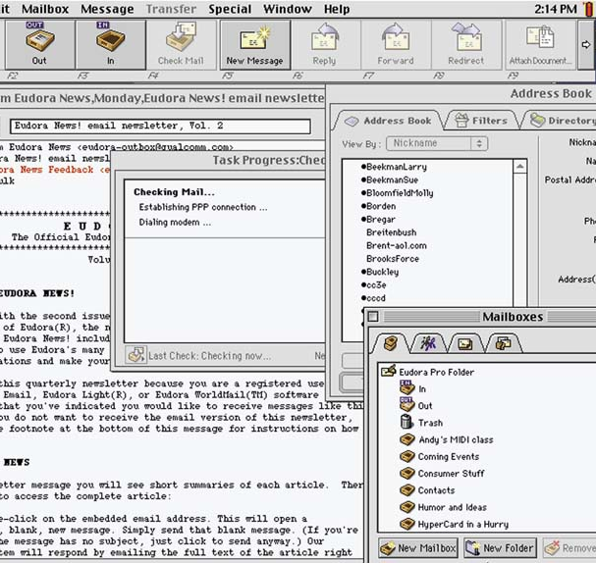
Poczta w sieci
Co widzimy na ekranie zależy od oprogramowania, którego uzywamy
Eudora jest łątwym w obsłudze programem pocztowym, podobnie jak Outlook i Netscape Communicator

Slide 24
Poczta w sieci
Dlaczego są darmowe konta e-mailowe ?
  Często mają przyciągnąć użytkowników stron sieciowych
  dostępne na komputerach publicznych
  ważne dla tych, któzy chcą mieć konto nie związane z pracą.
Pamiętaj, że bezpieczeństwo jest ważne!

Slide 25
Poczta w sieci
Formaty emailowe:
  ASCII format tekstowy może być odczytany przez każdego! Bardzo polecam.
  MIME używany do transmisji tekstu wzbogaconego lub HTML (wyświetla formatowanie tekstu, grafikę, łącza internetowe)

Slide 26
Listy pocztowe i wiadomości sieciowe
Listy pocztowe umożliwiają branie udziału w grupach dyskusyjnych na określone tematy
Dyskusje sieciowe publiczne dyskusje, do których w każdej chwili się można przyłączyć i zrezygnować.
Tablice ogłoszeń wiadomości sa umieszczane na wirtualnych tablicach

Slide 27
Komunikacja w czasie rzeczywistym
Internet relay chat (IRC) pogaduszki sieciowe
Telefonia sieciowa głos transmi-towany jest przez sieć za pomocą odpowiedniego oprogramowania
Teleconferencje Video pozwalają organizować spotkania przez sieć

Slide 28
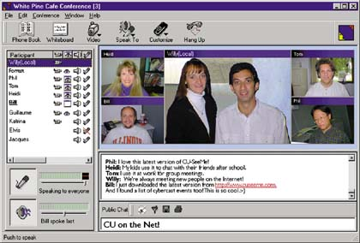
Komunikacja w czasie rzeczywistym
Patrz…
Mów…
…Pisz

Slide 29
Telnet oraz FTP
Telnet - ssh, Ftp - scp
Telnet
  umożliwia zdalne logowanie się
FTP (file transfer protocol)
  umożliwia ściąganie i umieszczanie plików na zdalnych komputerach

Slide 30
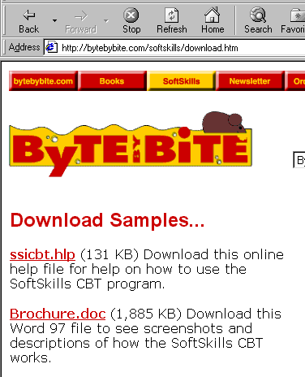
Telnet oraz FTP
  Przyjaźniejszy wygląd…
Przeglądarki znajdują i przesyłają pliki bez konieczności wpisywania komend
Kiedy klikasz na łącze sieciowe aby ściągnąć plik, przypuszczalniue używasz FTP

Slide 31

Wewnątrz WWW
WWW jest rozproszonym systemem wyszukiwania informacji sieciowej stworzonym w CERNie
System ten miał na celu stworzenie dla każdego dokumentu unikalnego adresu
Język HTML był stworzony do tworzenia i wyświetlania dokumentów tekstowych
Przeglądarki miały na celu ułatwienie nawigacji.

Slide 32
Przeglądanie sieci
Żargon WWW:
Web pages (storny sieciowe) kolekcja tekstów i obrazków
Web site(stanowisko?) kolekcja stron sieciowych
Home page (strona domowa) główne wejście do stanowiska sieciowego
Web browser (przeglądarka), np.. Netscape Communicator lub Internet Explorer pozwala na nawigację przez klikanie

Slide 33
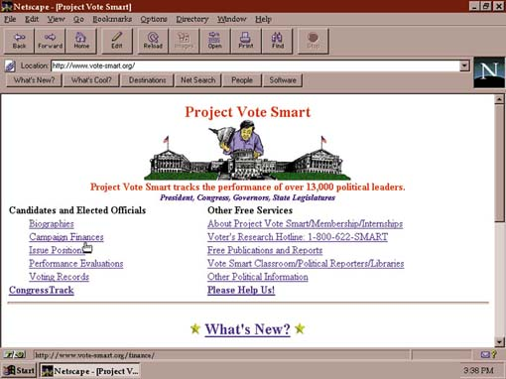
Przeglądanie sieci
Hiperłącza (hyper-links) to fragmenty tekstu lub obrazki, które działają jak przyciski prowadzące nas na kolejną stronę
  Hiperłącza są zazwyczaj podkreś-lone lub pokazane innym kolorem

Slide 34
Przeglądanie sieci - cd.
Żargon -cd
Linki (łącza) pozwalają dotrzeć do informacji, której dokładnego adresu nie znamy. (adresy te mogą się zmieniać!)
Back (Wstecz) i Forward (Dalej) pozwalają na cofanie się i wracanie
Bookmarks (lub Favorites, Ulubione) pozwalają zapamiętać ważne lokalizacje

Slide 35

Adresy sieciowe
Czyta się Erl
Można bezpośrednio wpisać znany adres URL
(Uniform Resource Locator)
Typowy adres sieciowy::
http://www.prenhall.com.beekman

Slide 36
Adresy sieciowe
Podział adresu
Nazwa ścieżki dostępu do dokumentu na komputerze sieciowym
Protokół, którego chcemy użyć
http://
www.vote-smart.org/
help/database.html
Nazwa domeny, która zawiera poszukiwany dokument

Slide 37
Wyszukiwanie w sieci
Sposoby wyszukiwania
“The ability to ask the right question is more than half the battle of finding the answer.”
Thomas J. Watson
Wyszukiwarki
  generują listy adresów zgodnych z żądaniem
  korzystają z bazy danych o dokumentach sieciowych
Drzewa katalogów lub tematów
  Hierarchiczny katalog stron sieciowych
Zapytania w języku naturalnym
  Pozwalają zapytać wprost czego szukamy

Slide 38
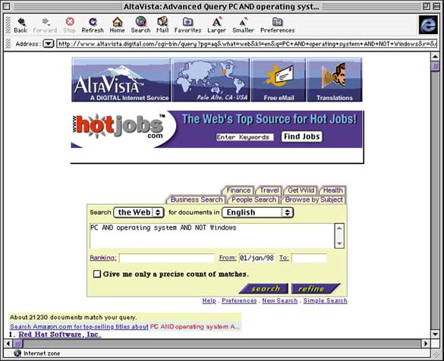
Wyszukiwarki
Wyszukwarki odnajdują informacje na podstawie wklepanych słów kluczowych

Slide 39
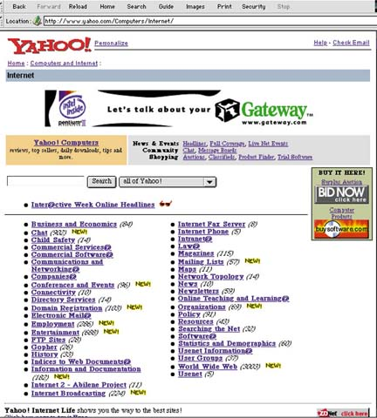
Wyszukiwarki
Drzewa katalogów/te-matów dostajemy menu w postaci drzewa

Slide 40
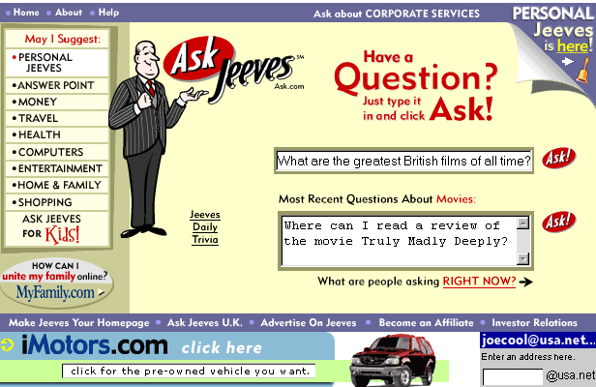
Wyszukiwarki
Zadajemy pytania w wyszukiwarce w języku naturalnym

Slide 41
Portale
Portale oferują szybki i prosty dostęp do wielu usług takich jak e-mail, chat,mapy, wiadomości, zakupy, itp.
Przykładowe portale, to
  Yahoo!, Excite, Lycos, Alta Vista, Netscape Netcenter, Snap, onet, tpsa
Portale mogą być specjalizowane - koncentrują się wtedy na wybranych serwisach

Slide 42
Od hipertekstu do multimediów
Typowe strony sieciowe zawierają:
Tabele
Ramki
Formularze
Ściągalne pliki audio lub video
  Bezpośrednie pliki audio i video
  Przekazy bezpoś-rednie audio or video
  Środowiska 3D

Slide 43
Od hipertekstu do multimediów
Plug-Ins rozszerzenia oprogamowania, które pozwalają na dodanie nowych możliwości takie, jak:
QuickTime
Shockwave/Flash
RealPlayer
Acrobat

Slide 44
Technologia Push and Pull
“We think we ‘surf’ the Web now, but was we really do is hopscotch across fragile stepping-stones of texts…only when waves of media begin to cascade behind our screens – huge swells of unbrowsable stuff – will we truly surf.”
Kevin Kelly and Gary Wolf
Komputery klientów ciągną (pull) info
  Przeglądarka podpowiada zapytanie
Technologia Push dostarcza informa-cję na bieżąco do komputera klienta
  Informacje o pogodzie
  Najświeższe wiadomości

Slide 45
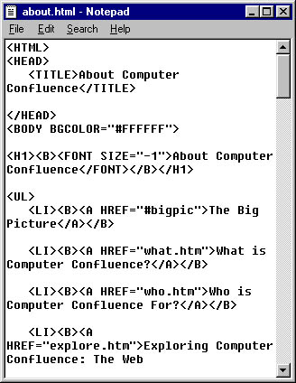
Publikowanie przez sieć
HTML (Hypertext Markup Language)
Dokument HTML zawiera kod określający wygląd wyświetlanego tekstu i jego strukturę
HTML nie jest WYSIWYG

Slide 46
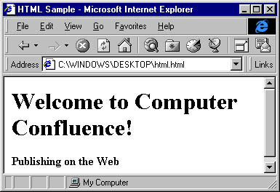
Publikowanie przez sieć
Tekst wprowadzony w HTML …
<H1>Welcome to Computer Confluence</H1>
<b>Publishing on the Web</b>
Tak wygląda na ekranie …

Slide 47
Publikowanie przez sieć
Alternatywy HTML…
Niekiedy programy same konwertu-ją dokumenty do postaci HTML
  Microsoft Word, FileMaker
Autorskie programy sieciowe
  HomePage, GoLive, FrontPage

Slide 48
Poza HTMLem
Dynamic HTML:
Dodaje nowe możliwości do HTML przez umożliwienie automatycznej modyfikacji dokumentów
JavaScript:
“prosty” język ożywiający strony HTML

Slide 49
Poza HTMLem
WML:
Wireless Markup Language pozwala tworzyć dokumenty sieciowe zawierające notowania giełdowe, numery telefoniczne i inne użyteczne drobiazgi
XML:
Nowy standard. Wyprze HTML.
VRML:
Virtual Reality Modeling Language tworzy dokumenty 3D

Slide 50
Poza HTMLem
Java:
Pełnoprawny międzyplatformowy obiektowy język programowania
Applety:
Małe programy w Javie, które mogą być wykonywane na każdej platformie

Slide 51
Rozszerzający się Internet
Internet2 - Internet nowej generacji
Dostarcza szybszych połączeń dla uniwersytetówi innych poważnych instytucji
Wirtualne laboratoria, cyfrowe biblioteki, nauczanie na odległość mają być realizowane na Internet 2

Slide 52
Problemy Internetu
Dylematy polityczne i etyczne
Filtrowanie informacji umożliwia zablokowanie niechcianego dostępu
Kodowanie umożliwia użycie kart płatniczych i poufność poczty
Gotówka cyfrowa czyni transfer pieniędzy bezpieczniejszym
Problemem jest powszechność dostępu

Slide 53
Internet wszędzie:
Niewidoczna informacja
Co dalej? Bariera elektroniczna
Zamazywanie różnic między kontak-tami sieciowymi, a interpersonalnymi
Urządzenia sieciowe podłączane do sieci
Rozrost przestępstw komputerowych - nowe pole do popisu

